Slide 1


FRAKTALŲ ATVAIZDAVIMAS TRIMATĖJE ERDVĖJE
Vilniaus Simono Daukanto gimnazija
Adomas Bieliūnas (github.com/Adix-null)
2022-2023

Slide 2
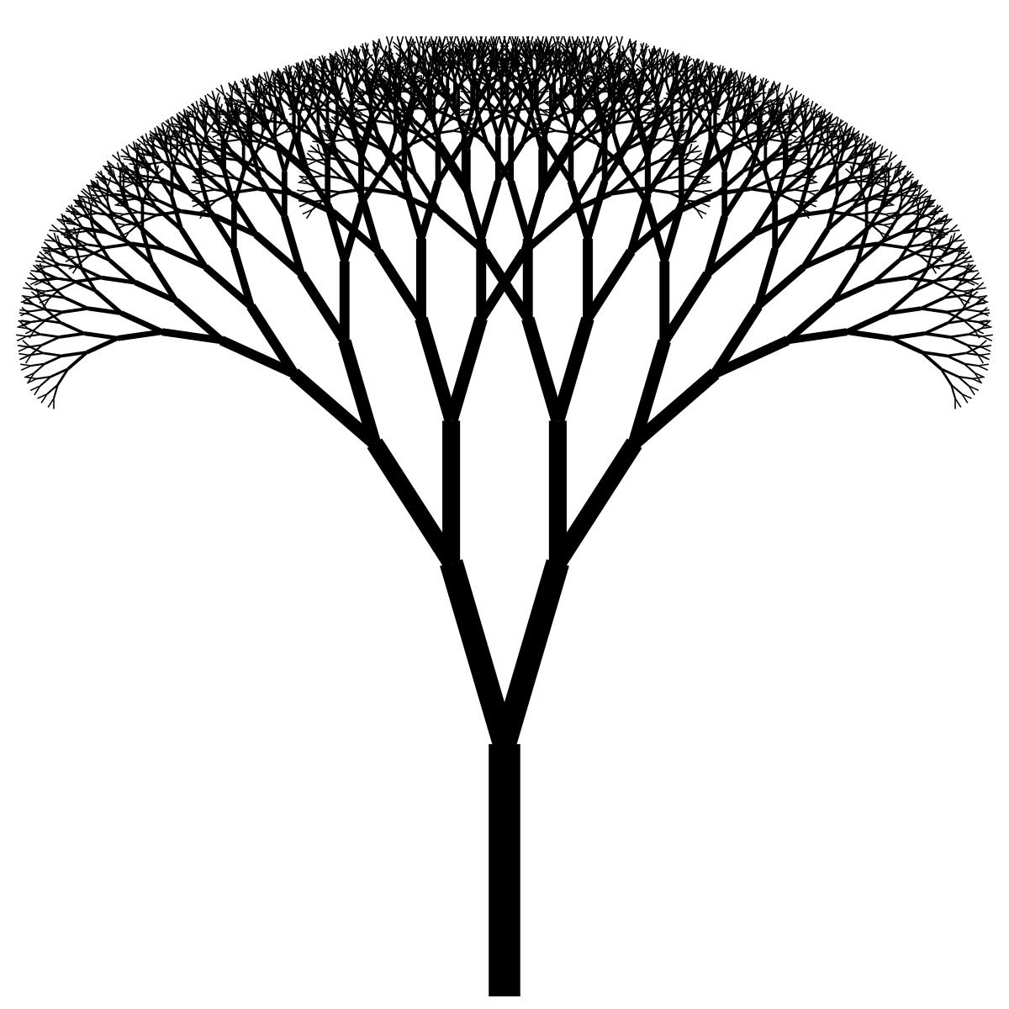
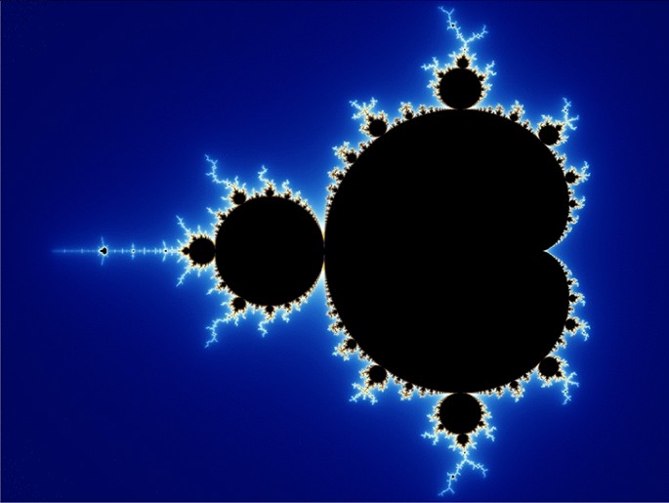
KAS YRA FRAKTALAS?

Slide 3
Pagrindinis darbo tikslas – sukurti trimatę Julijos aibės vizualizaciją leidžiant vartotojui pakeisti fraktalo savybes.
Uždaviniai:
• Sukurti interaktyvią ir atviro kodo programą
• Pritaikyti įvairias C++ bibliotekas programos funkcijoms
• Pritaikyti apšvietos algoritmus realistiškam figūrų atvaizdavimui

Slide 4
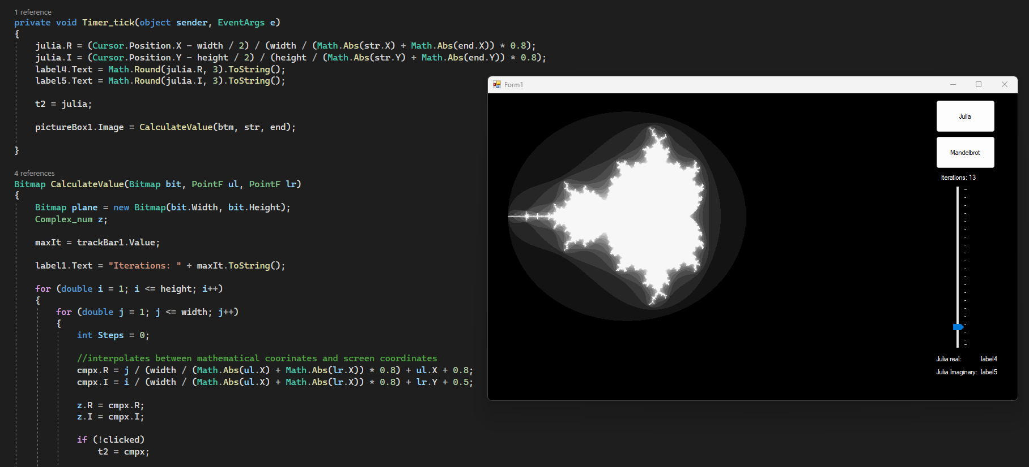
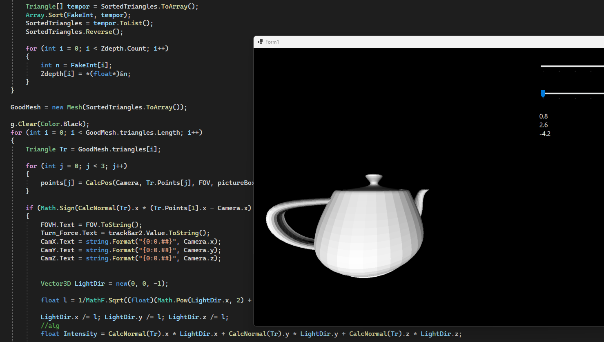
KODĖL FRAKTALAI?

Slide 5
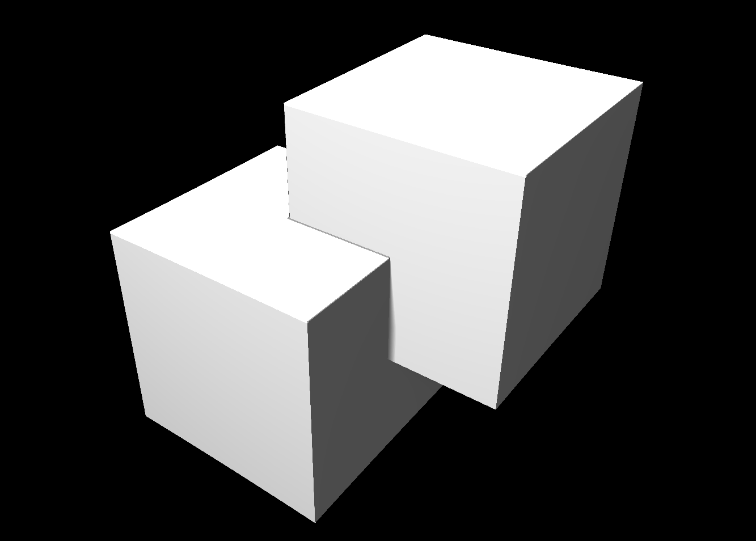
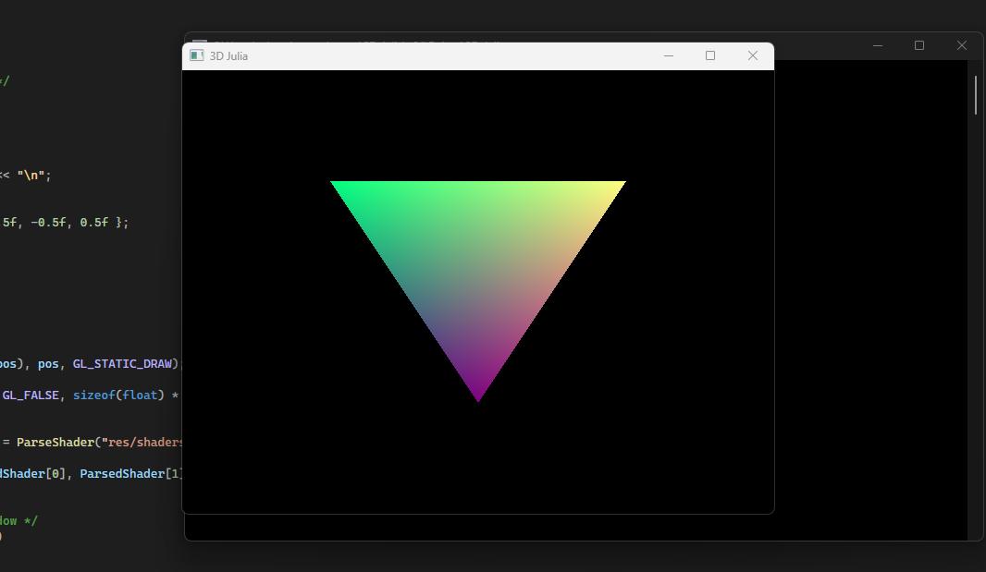
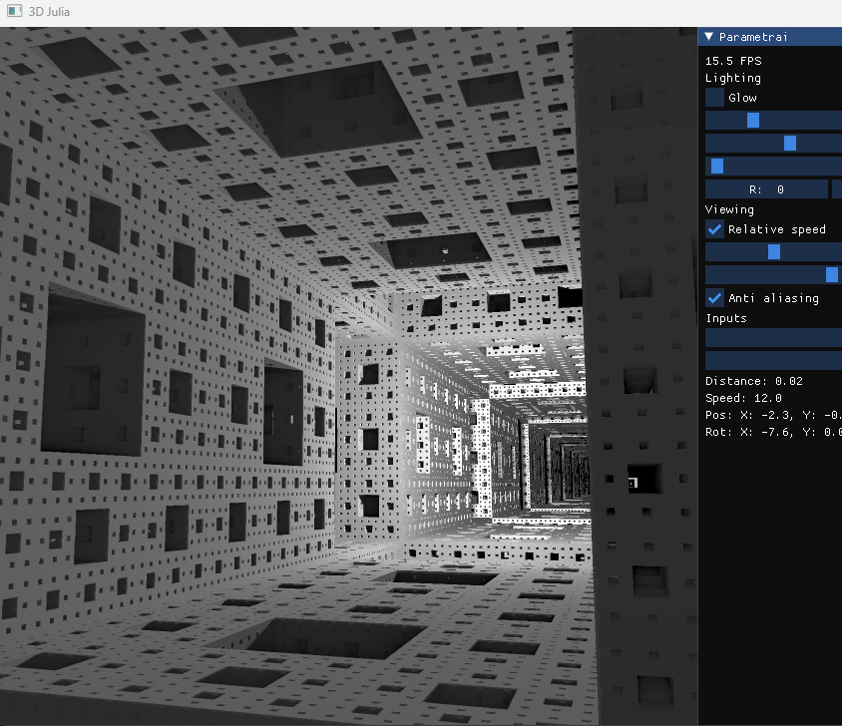
KŪRIMAS:
Programa tobulinau iteratyviai, pridėdeamas vis daugiau funkcionalumo.

Slide 6
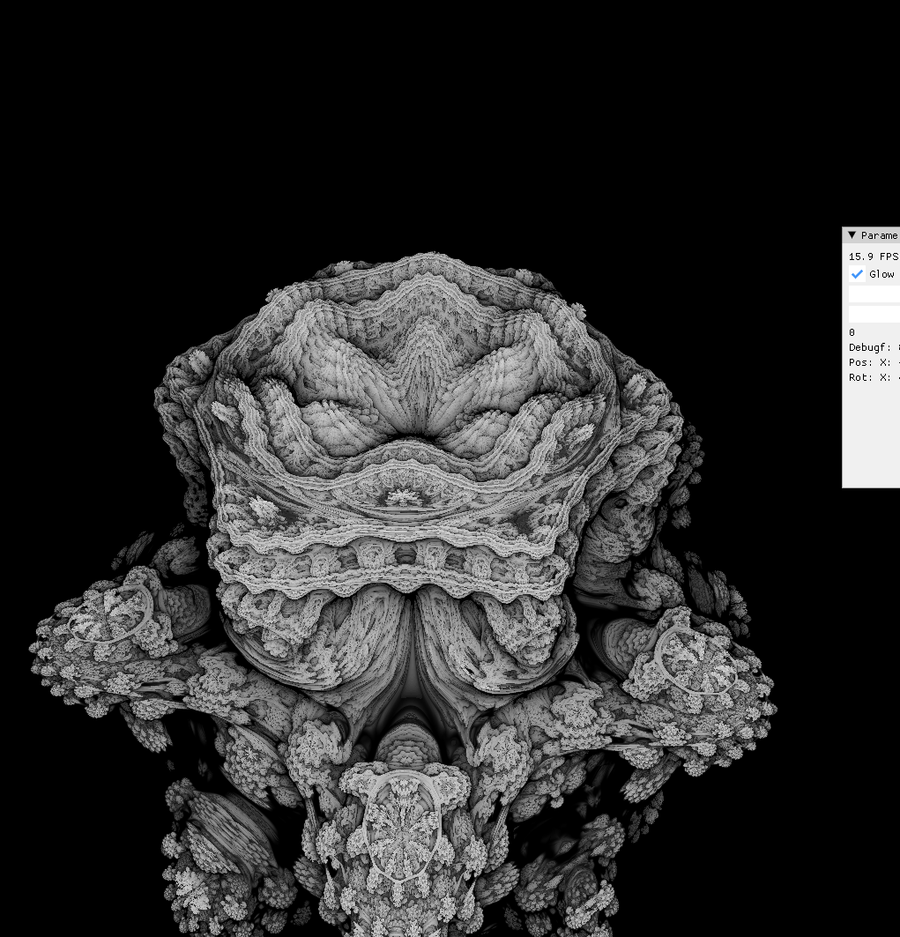

Proceso metu teko pasinaudoti įvairiais matematinės algoritmais geometrijai, kameros perspektyvai, apšvietimui...
$$\vec{p_{n}}=DE\left(\vec{p_{n−1}}\right)\vec{d_{r}}+\vec{p_{n−1}}$$
$$\vec{n}= \hat{\left[\begin{matrix}DE\left(\begin{matrix}t_{x}+ε \\ t_{y} \\ t_{z}\end{matrix}\right)−DE\left(\begin{matrix}t_{x} − ε \\ t_{y} \\ t_{z}\end{matrix}\right) \\ DE\left(\begin{matrix}t_{x} \\ t_{y}+ε \\ t_{z}\end{matrix}\right)−DE\left(\begin{matrix}t_{x} \\ t_{y} − ε \\ t_{z}\end{matrix}\right) \\ DE\left(\begin{matrix}t_{x} \\ t_{y} \\ t_{z}+ε\end{matrix}\right)−DE\left(\begin{matrix}t_{x} \\ t_{y} \\ t_{z} − ε\end{matrix}\right)\end{matrix}\right]}$$

Slide 7
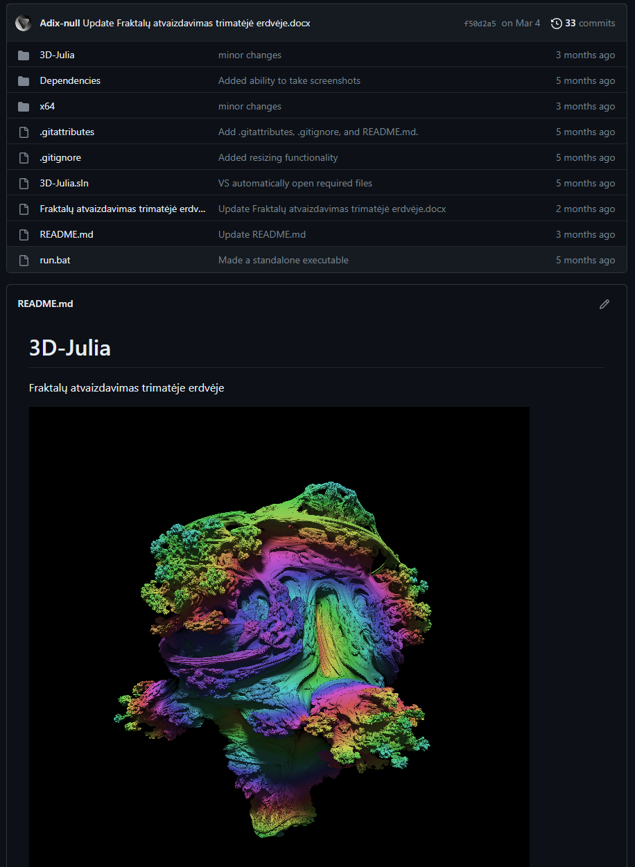
Mano progresas yra matomas internete, atviro kodo talpykloje Github, kuriame yra ir veikiantis programos kodas, leidžiantis vartotojui keisti fraktalų parametrus.

Slide 8
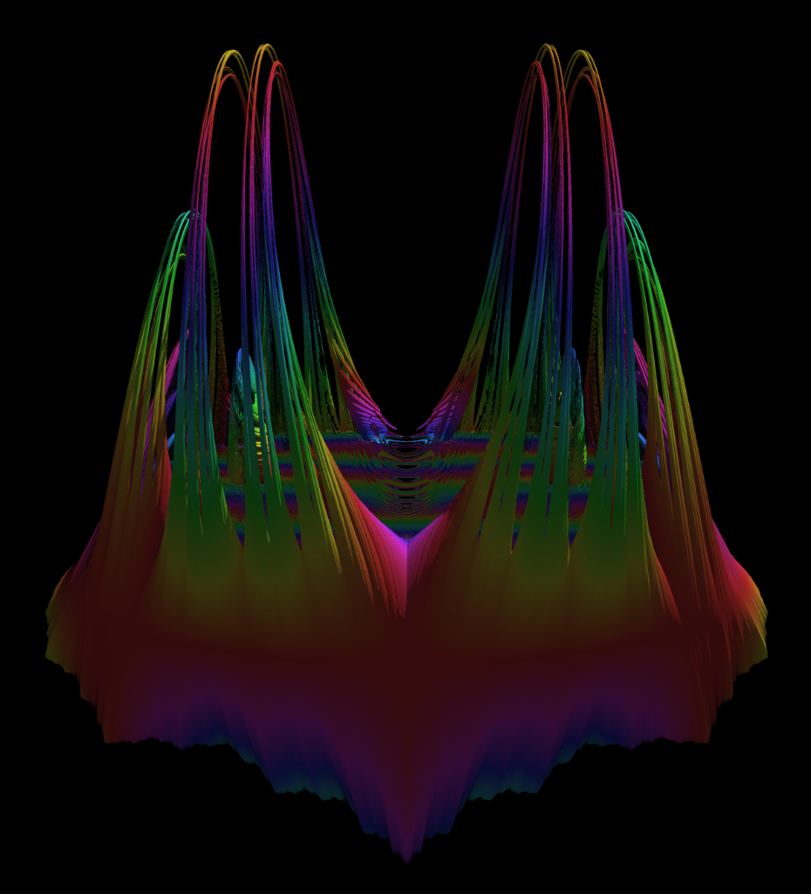
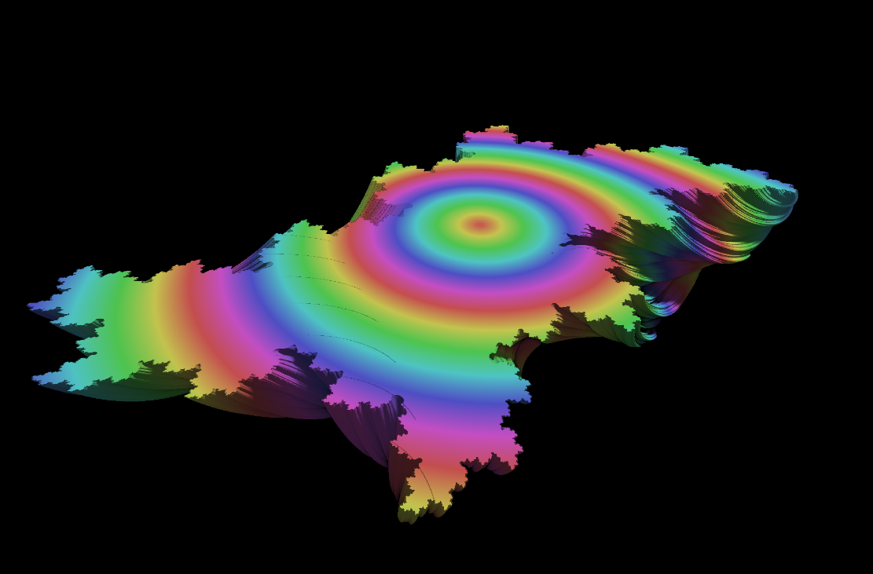

REZULTATAI:

Slide 9
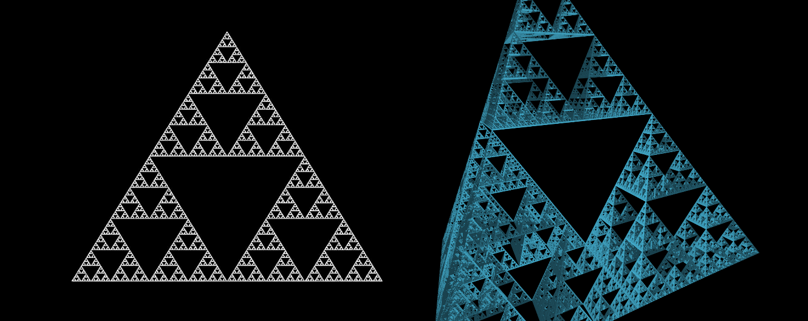
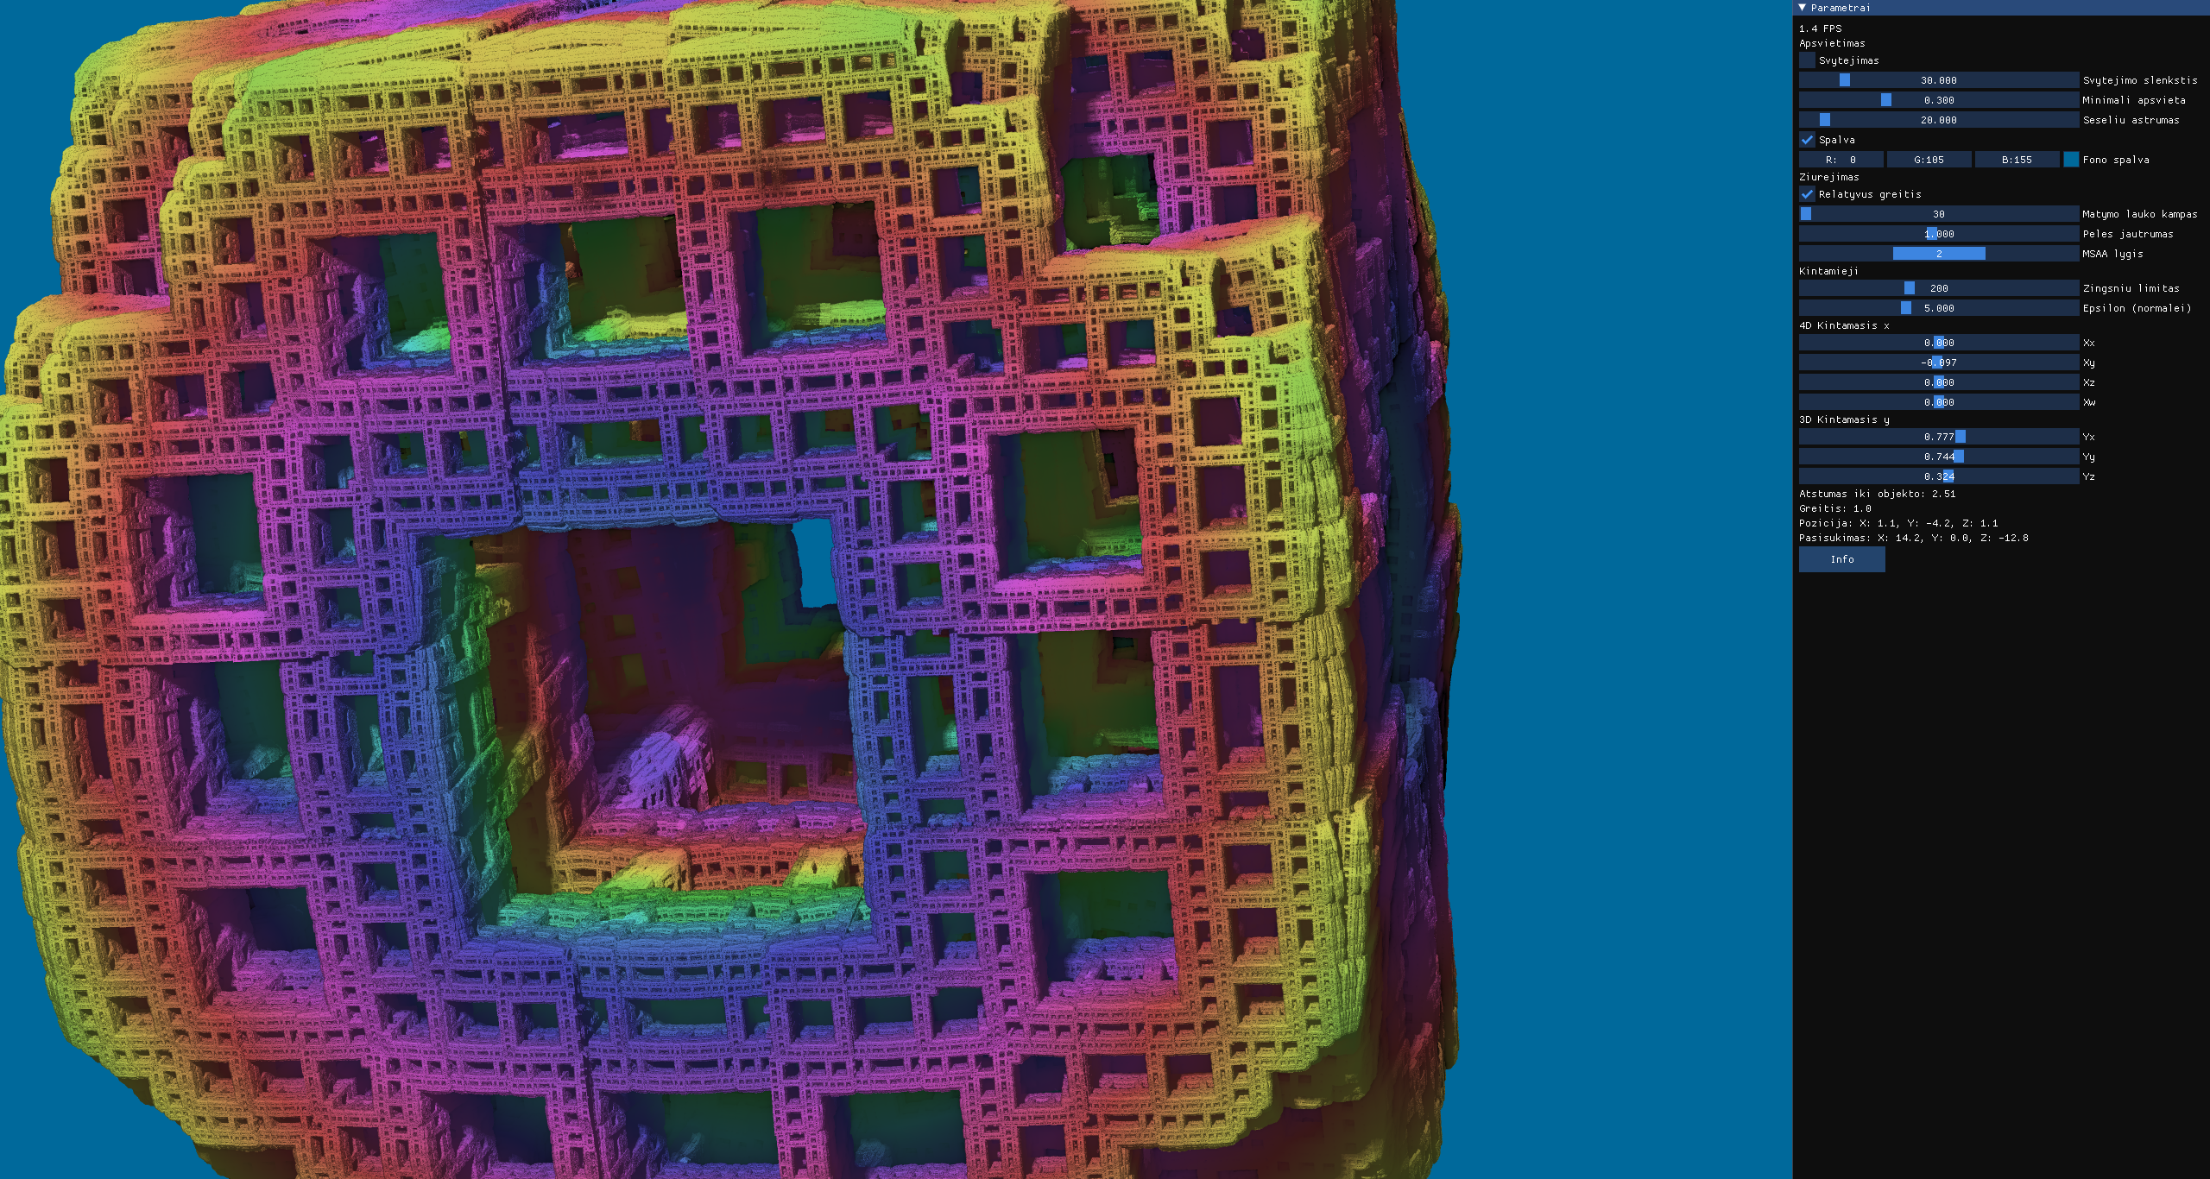

Slide 10
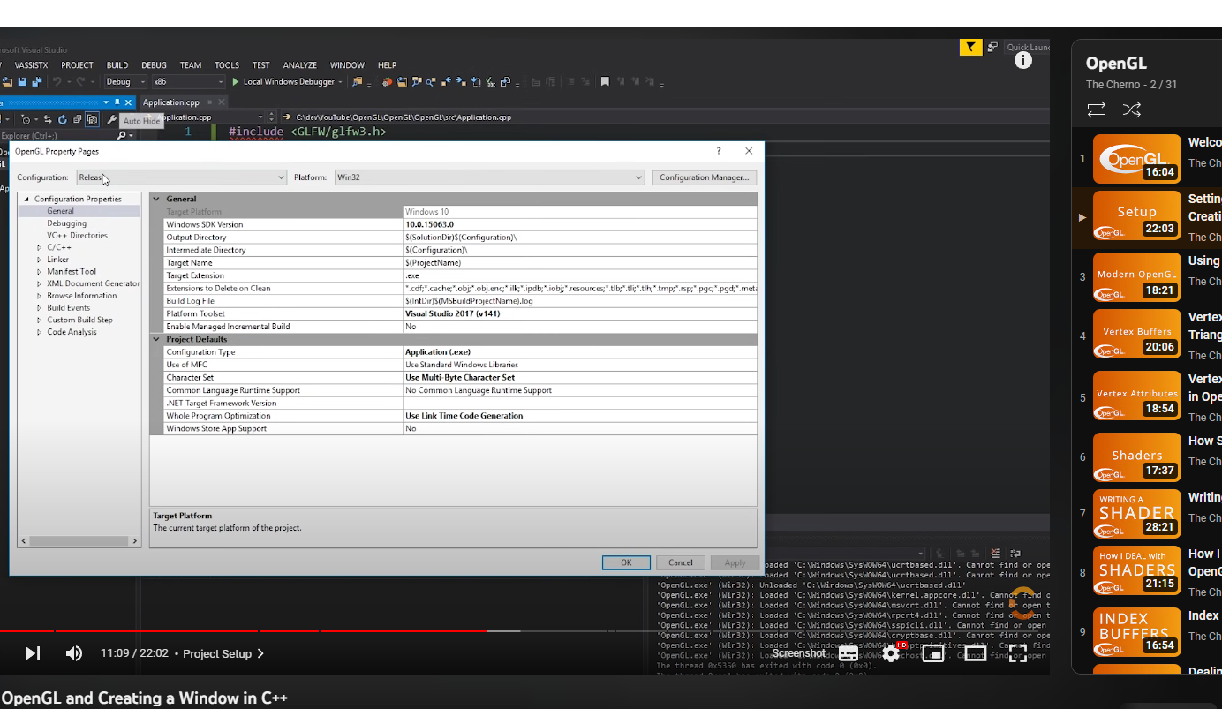
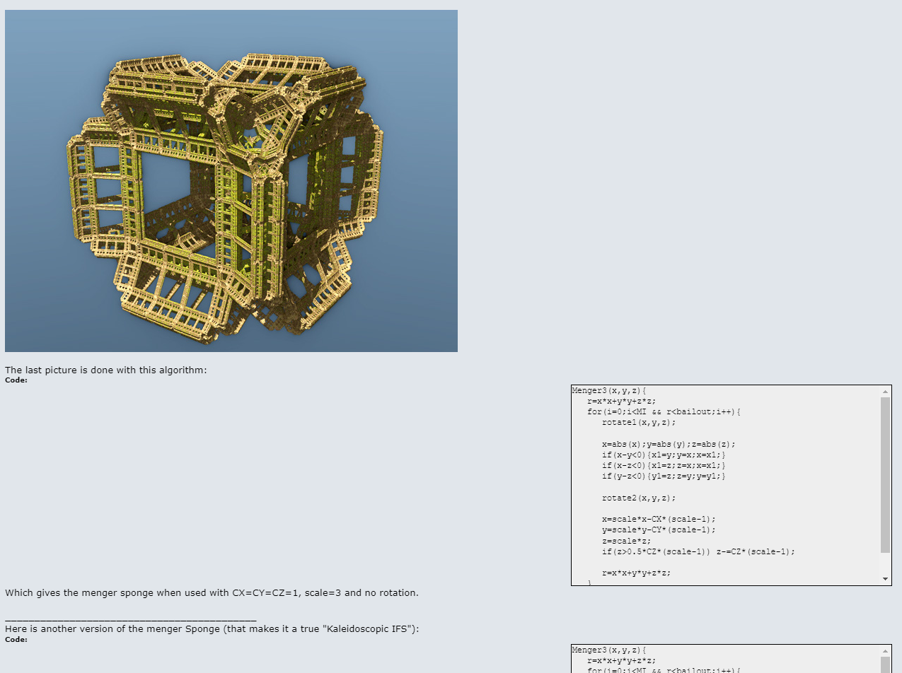
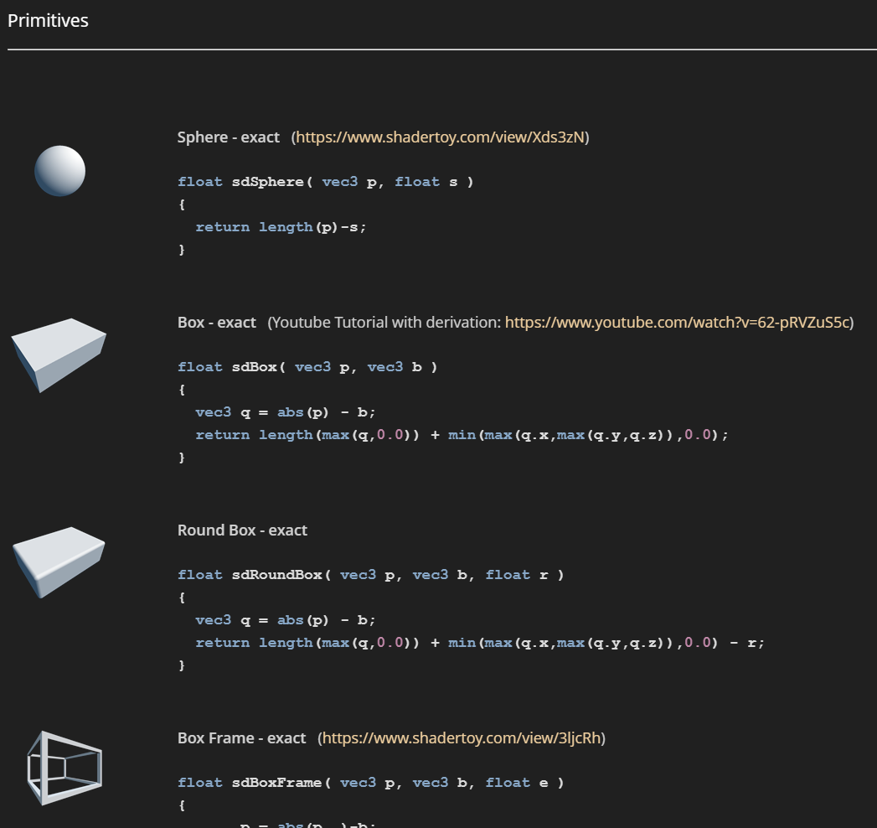
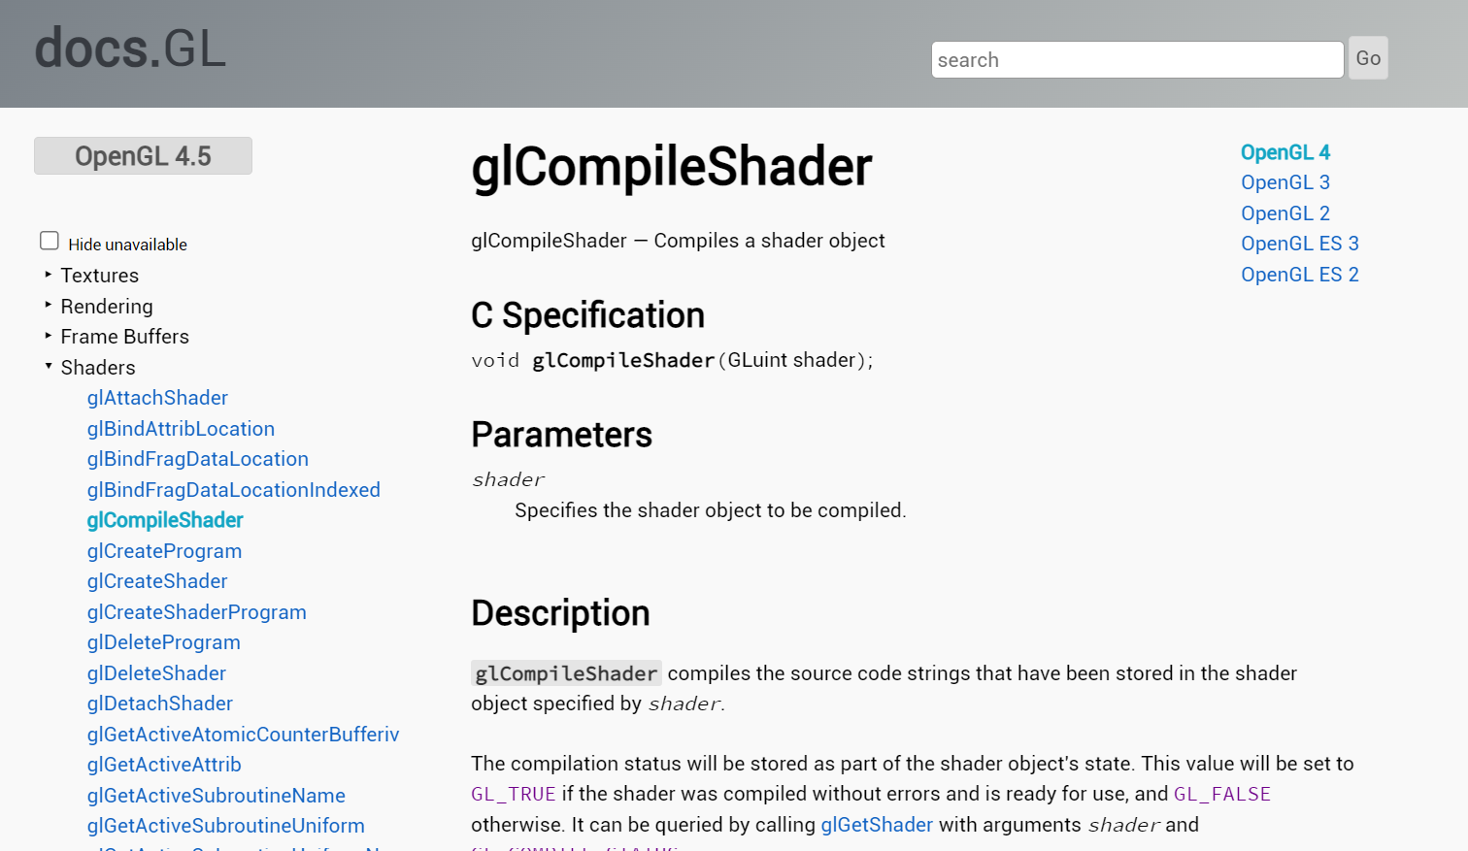

Slide 11
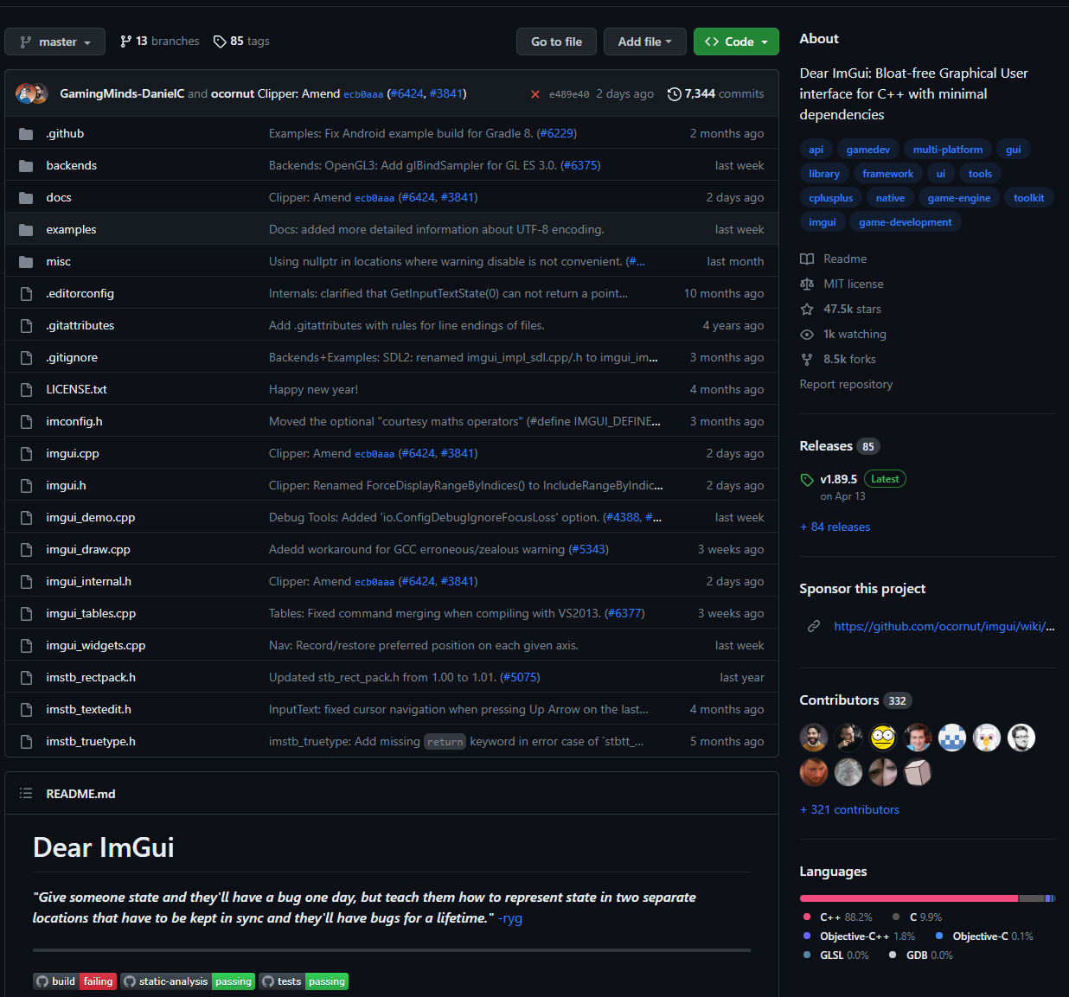
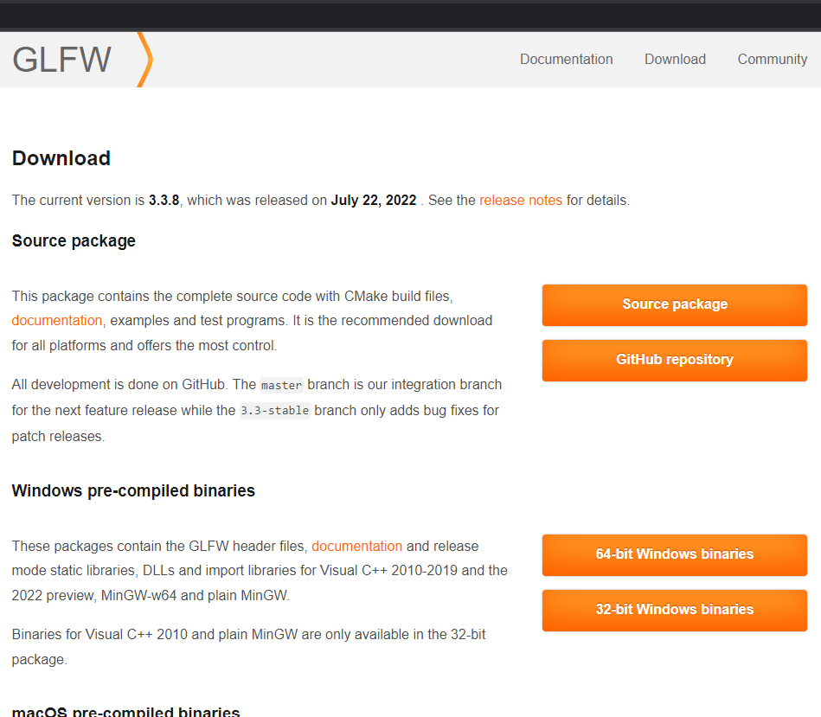
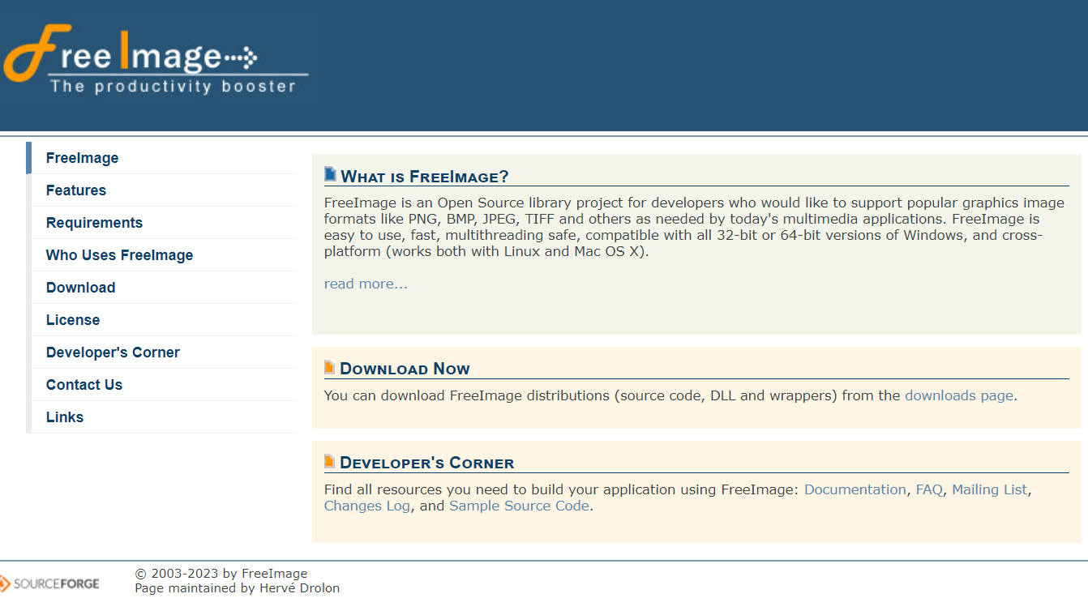
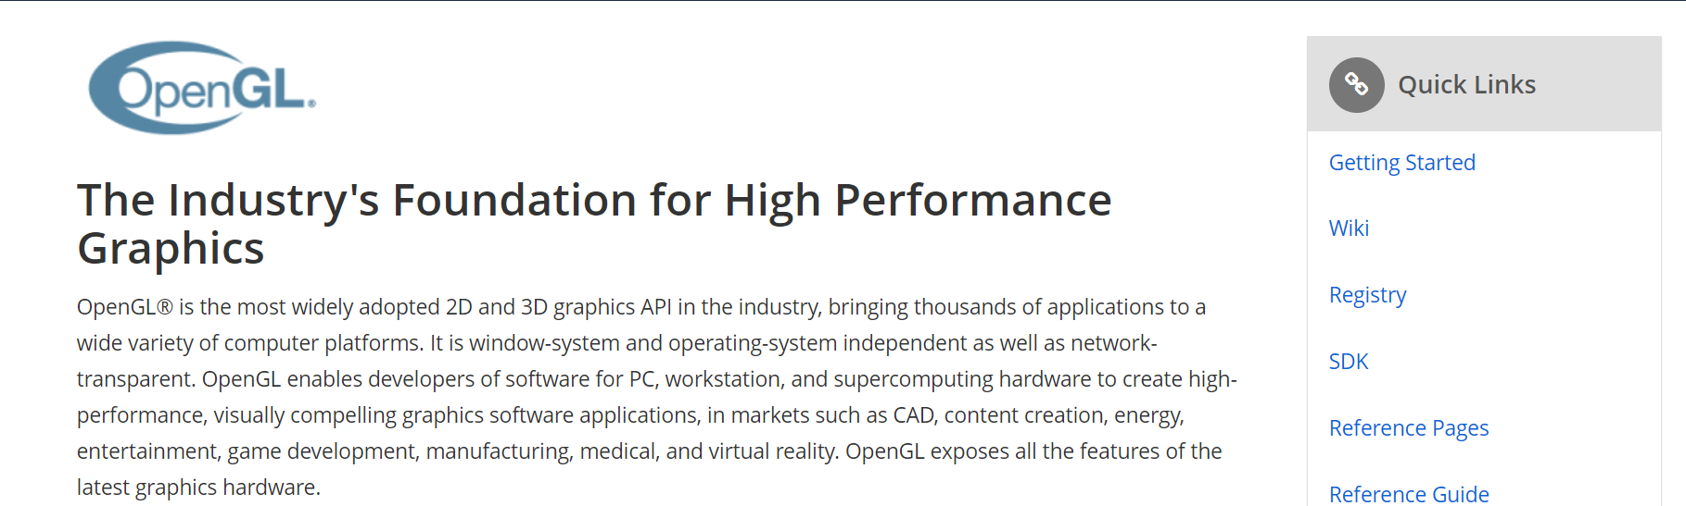
NAUDOTOS BIBLIOTEKOS:

Slide 12
APIBENDRINIMAS
Padaryta interkatyvi trimatė fraktalų atvaizdavimo programa
sukurta unikali trimatė Julijos aibės vizualizacija keičiant tik 1 įmanomą parametrą ir fiksuojant z ašį
Vizualizacijai padeda dinamiški parametrai ir įvairus spalvinimas
Programa yra lengvai prieinama ir leidžianti vartotojui keisti parametrus (https://github.com/Adix-null/3D-Julia)

Slide 13
Ačiū už dėmesį

